Slide 1

Právny poriadok (systém) Slovenskej republiky

Slide 2

Motto
„Kde je spoločnosť, tam je aj právo.“
Marcus Julius Cicero

Slide 3

Právo / právny systém je súhrn právnych noriem platných v určitom
Právne predpisy – zoskupenie právnych noriem, usporiadané podľa hierarchie – právnej sily

Slide 4
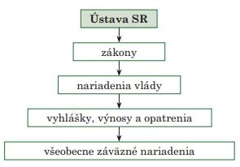

Slide 5
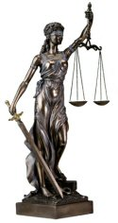
Ústava SR, Zákony – prijíma NRSR
Nariadenia vlády – vláda SR
Vyhlášky, výnosy a opatrenia – Ministerstvá
Všeobecné záväzné nariadenia – obvodné úrady, obecné/mestské zastupiteľstvá

Slide 6
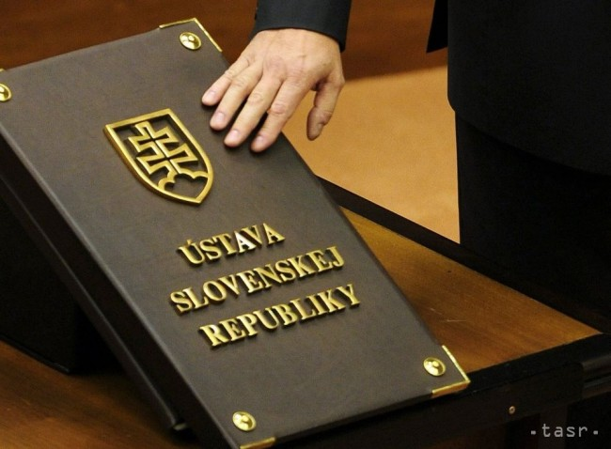
Všetky zákony, vládne nariadenia a vyhlášky musia byť v súlade s Ústavou SR

Slide 7

Všetky právne predpisy sú uverejňované v
Zbierke zákonov Slovenskej republiky
(okrem všeobecne záväzných vyhlášok a nariadení miestnych orgánov)
a platia na celom území nášho štátu.

Slide 8
Zdroje:
http://www.mladieuropania.sk/wp-content/uploads/3-3dc701558f24e1b860fff55721f9d5b730bd5a29.jpg
https://www.google.sk/search?q=zbierka+z%C3%A1konov+sr&biw=1366&bih=681&source=lnms&tbm=isch&sa=X&sqi=2&ved=0CAYQ_AUoAWoVChMI29mxjpuYyQIVBbQUCh25VAOl#imgdii=pfg-6cs9nm3PQM%3A%3Bpfg-6cs9nm3PQM%3A%3BqAlXsQ55JAzUzM%3A&imgrc=pfg-6cs9nm3PQM%3A
https://www.google.sk/search?q=zbierka+z%C3%A1konov+sr&biw=1366&bih=681&source=lnms&tbm=isch&sa=X&sqi=2&ved=0CAYQ_AUoAWoVChMI29mxjpuYyQIVBbQUCh25VAOl#tbm=isch&tbs=rimg%3ACaX4PunLPZ5tIjhCEuszkUQkV0QISm1pMBDo8IrlWMwsTXaoCVexDnkkDCVOV4z5r4m1aOAZ6CQ-Iha21oW3QtLfjyoSCUIS6zORRCRXEWAGLzN_1YeKHKhIJRAhKbWkwEOgRc6PvJDdCDL4qEgnwiuVYzCxNdhFiBiUIY3EHhSoSCagJV7EOeSQMET1ZlhElpg3fKhIJJU5XjPmvibURiPwwBCaQ9wwqEglo4BnoJD4iFhG0Z9R7-fn0KCoSCbbWhbdC0t-PEbWc_1h0MyWPA&q=zbierka%20z%C3%A1konov%20sr&imgrc=RB7sVxz-qdwcaM%3A
https://www.google.sk/search?q=zbierka+z%C3%A1konov+sr&biw=1366&bih=681&source=lnms&tbm=isch&sa=X&sqi=2&ved=0CAYQ_AUoAWoVChMI29mxjpuYyQIVBbQUCh25VAOl#imgrc=M5NvnbeyWiWwmM%3A
https://www.google.sk/search?q=zbierka+z%C3%A1konov+sr&biw=1366&bih=681&source=lnms&tbm=isch&sa=X&sqi=2&ved=0CAYQ_AUoAWoVChMI29mxjpuYyQIVBbQUCh25VAOl#tbm=isch&tbs=rimg%3ACTViS0NKysNUIjgK3pg34MGaJsyvJ95LChrcNx52-k1iY_1Ejui-bLgJU8gINKZZSw0H-GJyJ1qbjxv2gyGqMrxLv2ioSCQremDfgwZomEQLuOkPbrb2jKhIJzK8n3ksKGtwRGu4hRad_1RvEqEgk3Hnb6TWJj8RFYW3Aj56894yoSCSO6L5suAlTyEQXv7kCZA0D4KhIJAg0pllLDQf4RY66_1d6ZKQHUqEgkYnInWpuPG_1REAkhCxDrWWVioSCaDIaoyvEu_1aEZoms871fI9x&q=zbierka%20z%C3%A1konov%20sr&imgrc=zK8n3ksKGty7pM%3A
https://www.google.sk/search?q=zbierka+z%C3%A1konov+sr&biw=1366&bih=681&source=lnms&tbm=isch&sa=X&sqi=2&ved=0CAYQ_AUoAWoVChMI29mxjpuYyQIVBbQUCh25VAOl#tbm=isch&q=%C3%BAstava+sr&imgrc=ddgIyFomic2v-M%3A
Ďurajková D., Vargová D.: Občianska náuka pre . ročník základnej školy a . ročník gymnázia s osemročným štúdiom, Slovenské pedagogické nakladateľstvo, 2012, ISBN 978-80-10-02294-6

